Slide 1
DESCRIPTIVE EPIDEMIOLOGY
第一組
梁嫚芳 宋侑橋 廖家緯 陳亞善 章佳佳 陳思帆

Slide 2
結腸癌概況
世界流行病學概況
台灣流行病學概況（死亡率 發生率）
結腸癌成因、危險因子

Slide 3
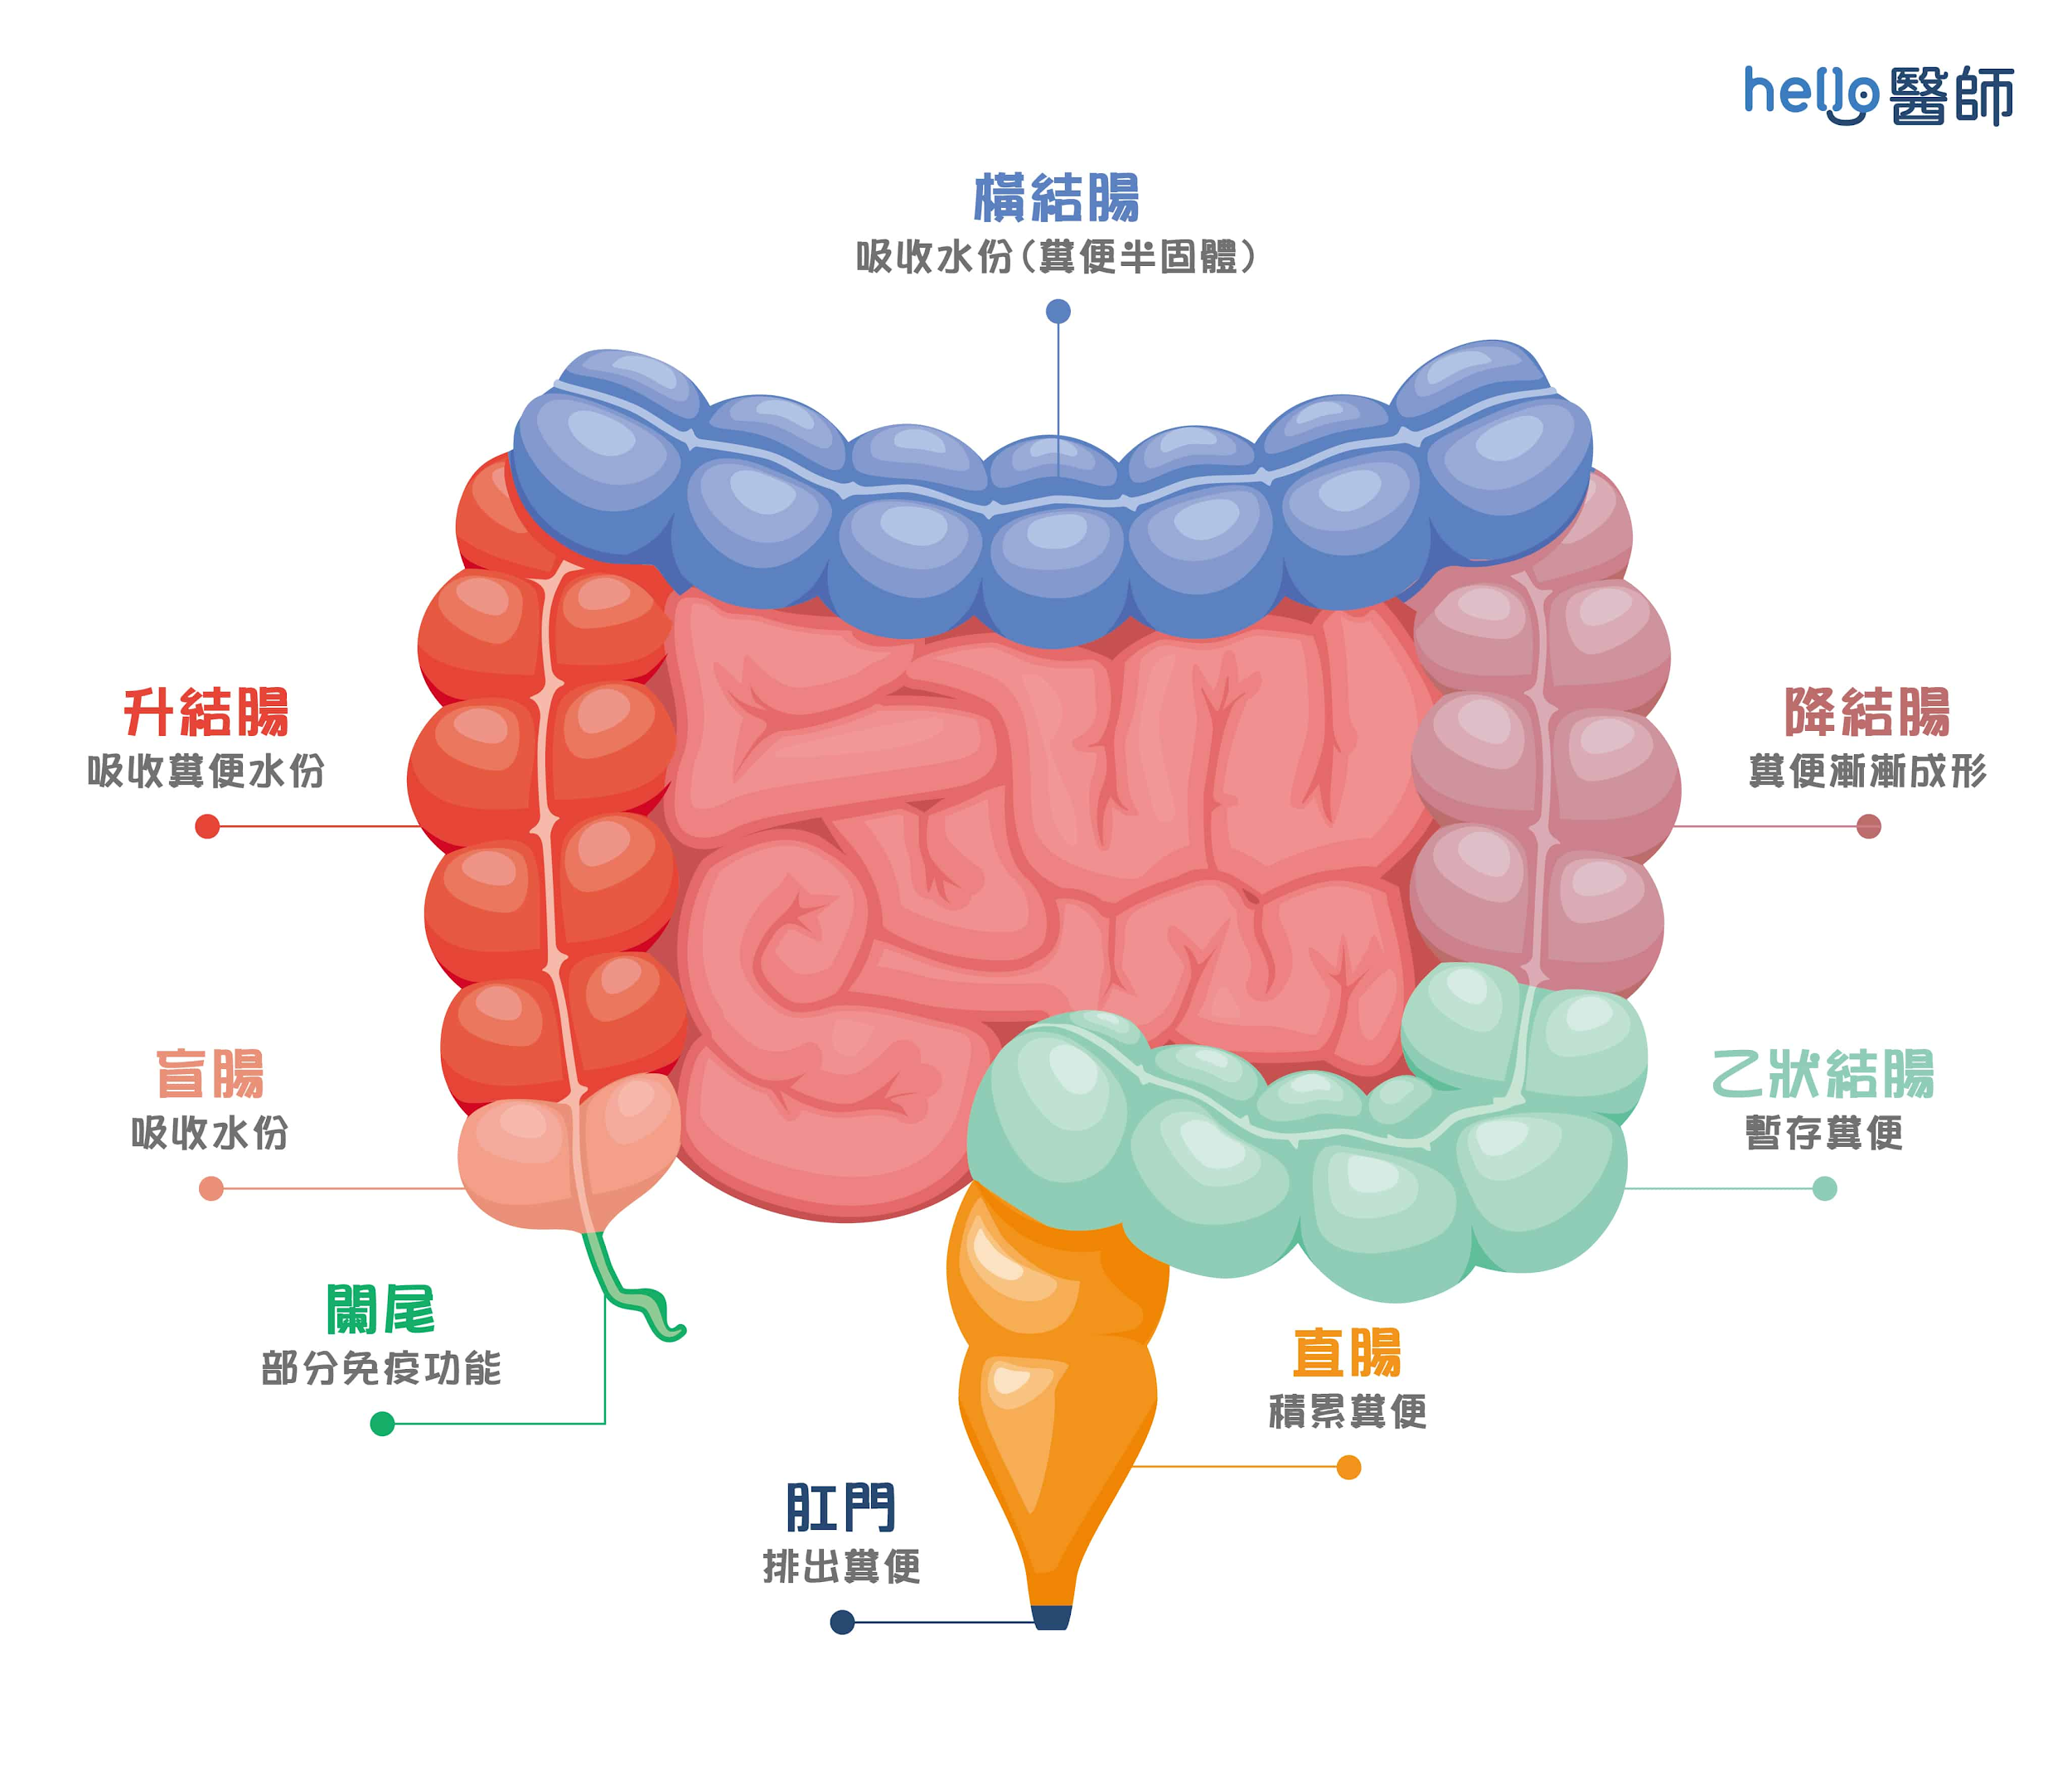
Notes:
這是人體的下消化道，結腸就是圖中這段ㄇ字型的腸道，如果在這段有息肉發生癌病變就會造成結腸癌，也就是俗稱的大腸癌。

Slide 4
台灣結腸癌發生率是世界第一？
Notes:
之前有網路傳聞說台灣結腸癌發生率是世界第一，但這是真的嗎？

Slide 5
全世界前五名結腸癌發生率比較（每十萬人口）
數據來源：World Cancer Research Fund, 2018
斯洛伐克
43.8
No.3
挪威
42.9
No.4
南韓
44.5
No.2
匈牙利
51.2
No.1
OUR HOME
Notes:
根據世界癌症基金會 2018年的大腸癌世界排名，前四名是匈牙利、南韓、挪威、斯洛伐克，再來才是台灣，排名第五

Slide 6
10,549
41.84
世界排名第五
2018年台灣結腸癌發生人數
2018台灣年齡標準化發生率（每十萬人口）
Notes:
那2018年，台灣結腸癌發生人數為一萬零五百四十九人，年齡標準化死亡率是十萬分之41.84

Slide 7
台灣結腸癌之流行病學
台灣癌症發生率排名第一名
台灣癌症死亡率排名第三名
（僅次於肺癌、肝癌）
Notes:
那單看台灣的現況，結腸癌是臺灣癌症發生率排名第一，死亡率位居第三僅次於肺癌和肝癌，所以結腸癌對國人的健康影響很大。
發生率：https://www.hpa.gov.tw/Pages/Detail.aspx?nodeid=4141&pid=12682
死亡率：https://www.mohw.gov.tw/cp-16-54482-1.html

Slide 8
大腸癌成因與風險
大腸癌一般認為是因大腸息肉發生變異，最後癌細胞持續繁殖導致大腸癌。以下是一些大腸癌的危險因子：
50 歲以上族群
慢性腸道病史患者
大腸癌家族病史的人
曾患大腸癌，或有其他癌症歷病史
糖尿病患者，或身體有胰島素阻抗
接受腹部放射治療的患者
吃高脂肪、低纖維飲食；包含紅肉和加工食品
超重、肥胖症（Obesity）的患者
過量飲酒、抽菸
身體活動量不足
Notes:
這裡是大腸癌的危險因子，如果年齡50歲以上、有相關病史、有糖尿病、常吃高脂或加工食品、肥胖、飲酒過量或是身體活動不足，都可能有罹患大腸癌的風險。
https://helloyishi.com.tw/cancer/colorectal-cancer/colorectal-cancer/#gref

Slide 9
2.
描述流行病學

Slide 10
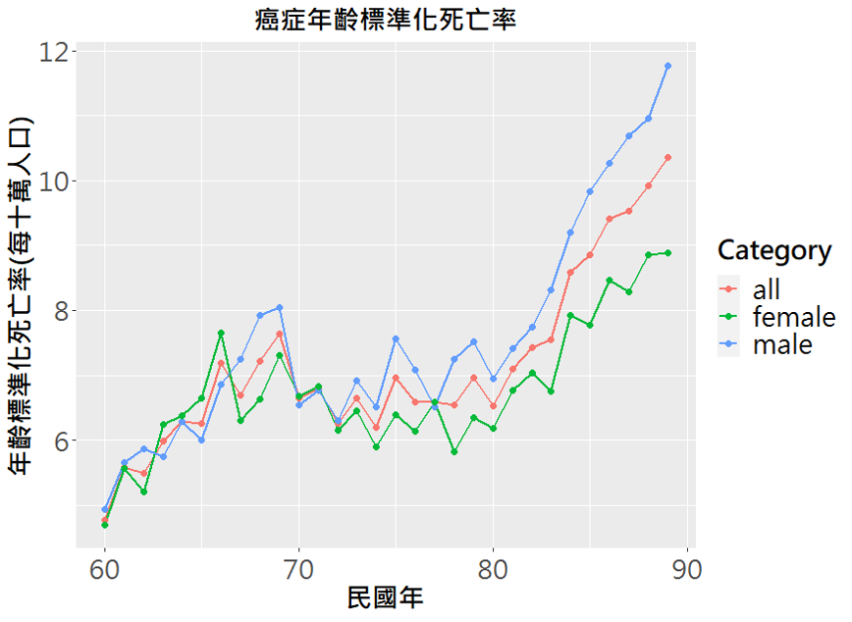
結腸癌年齡標準化死亡率長期趨勢(民國60-89年)
不論男/女性或不分性別之趨勢皆於民國60年至70年有一波上升，民國80年後又第二波大幅上升，且男性於民國70年後皆高於女性。​
​
死亡率上升的長期趨勢推測為台灣暴露在有害健康之危險性增加，而導致發生率增加，例如飲食習慣的西化與環境的變遷，造成多外食、攝取過多高脂肪/膽固醇/肉類/煙燻/醃漬/辛辣物/加工食品等、缺乏纖維素，且現代人缺乏身體活動、BMI逐年升高等，皆為結腸癌主要風險因子。​
​
性別差異推測為男性的高飲酒、高吸菸等不良生活習慣高於女性，以及過重率與肥胖率皆逐年愈加高於女性，以上皆為結腸癌之風險因子。​
Notes:
從圖中可以看到不論男女60年到70年有一波上升，80年後又有一波上升，整體呈現上升的長期趨勢，我們推測是因為隨著飲食西化、環境變遷，暴露到更多有害食品，導致發生率增加，而且現代人缺乏運動、BMI升高，這些都是結腸癌的危險因子。
另外可以看到男性在70年後死亡率都高於女性。我們推測可能是因為男性的飲酒、吸菸和肥胖率高於女性，所以結腸癌死亡率才會有性別上的差異。

Slide 11
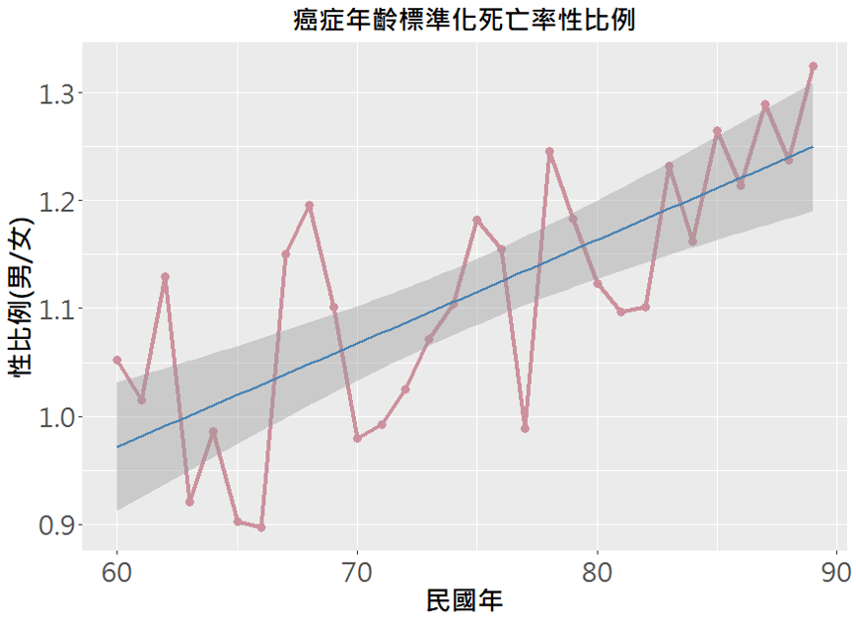
結腸癌年齡標準化死亡率性比例長期趨勢(民國60-89年)
性比例逐年上升，大部分在1以上，且近年來趨於穩定(震幅減少)，代表男性年齡標準化死亡率愈加高於女性，推測為男性之不良生活習慣造成，如高飲酒、高吸菸，以及體重控制不良等。
Notes:
性別之間的差異從這張性比例的分析圖可以看得更清楚，男女比大部分都在1以上，表示男性死亡率高於女性，而呈現上升的趨勢表示男性的死亡率是愈來愈高於女性的，我們對趨勢的推測就像剛剛所說，可能是男性比女性有更高的不良生活習慣導致的。

Slide 12
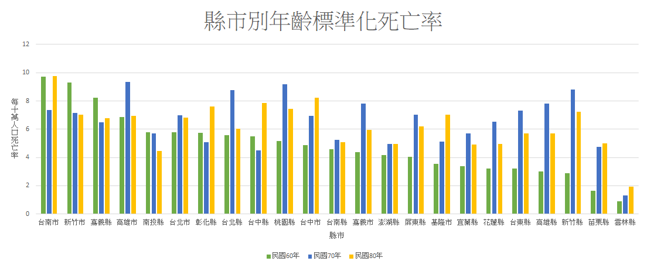
結腸癌年齡標準化死亡在 23 縣市的地理分佈 (3個時期)
Notes:
再來，我們用每10年的資料來看結腸癌的地理分佈，死亡率排名在前的大部分是中南部縣市，推測是因為南北飲食差異造成的結果。

Slide 13
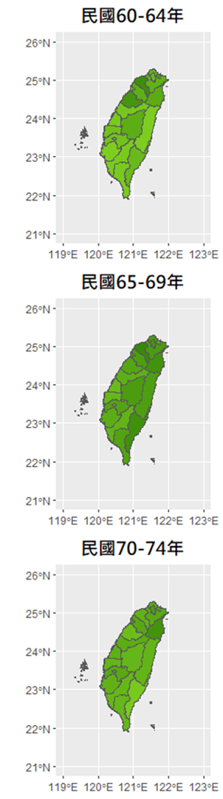
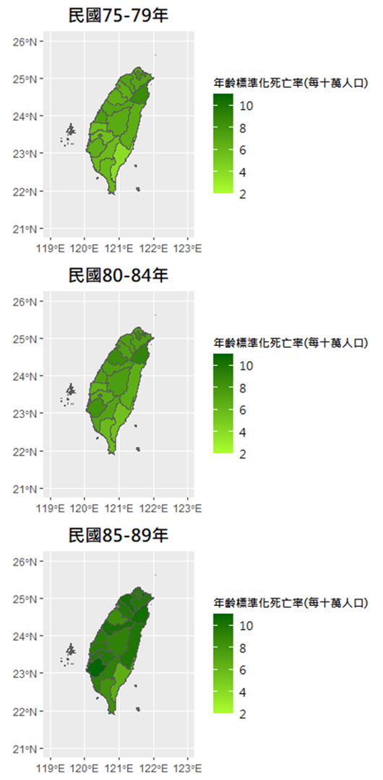
結腸癌年齡標準化死亡發生率在 23 縣市的地理分佈 (全部)
再上頁圖三個時期的比較及左圖顏色越來越深可看出主要趨勢為各地區逐年升高，最後85-89年除了花蓮與苗栗之外，全台死亡率皆非常高，推測為已開發、工業化之地區，其大量食用肉類、動物性脂肪、蛋白質，精碾的穀類，及較少食用纖維素之族群、地區、罹患結腸癌風險較高，因此死亡率也較高；而較無工業化之地區如台東則除了飲食習慣之外推測也有可能為醫療資源不足

Slide 14
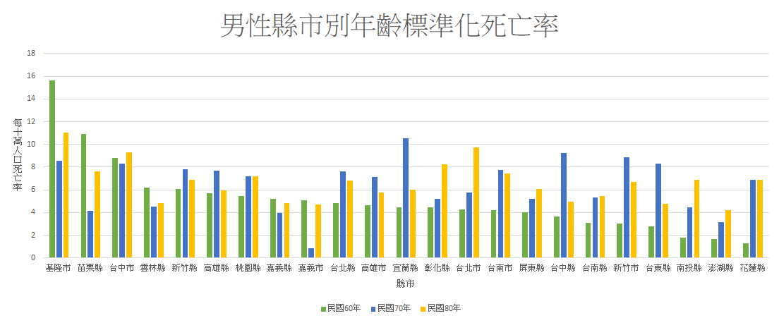

Slide 15
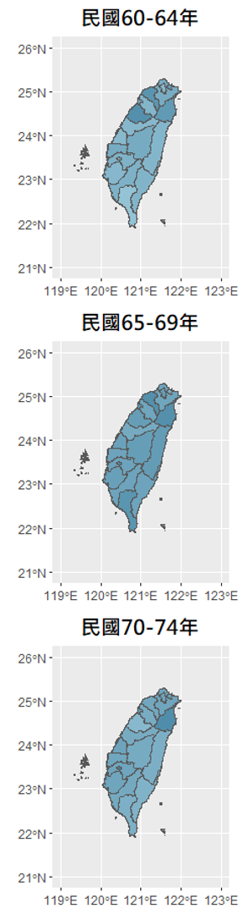
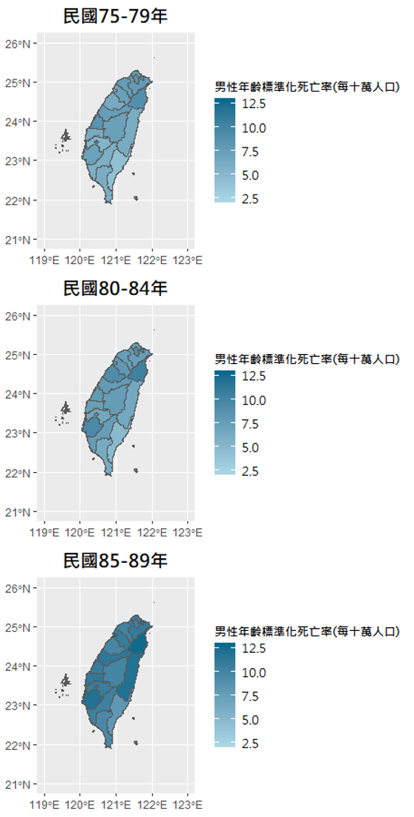
結腸癌年齡標準化死亡發生率在 23 縣市的地理分佈 (男性)
此處的顏色也隨著時間的推演越來越深，顯示各地男性之死亡率為逐年增加
每五年趨勢與當時高死亡率地區
​60-64 桃園/苗栗/宜蘭​
65-69 桃園/宜蘭​
70-74 宜蘭​
75-79 宜蘭
80-84 苗栗/宜蘭/台南​
85-89 除了花蓮以外之全台

Slide 16
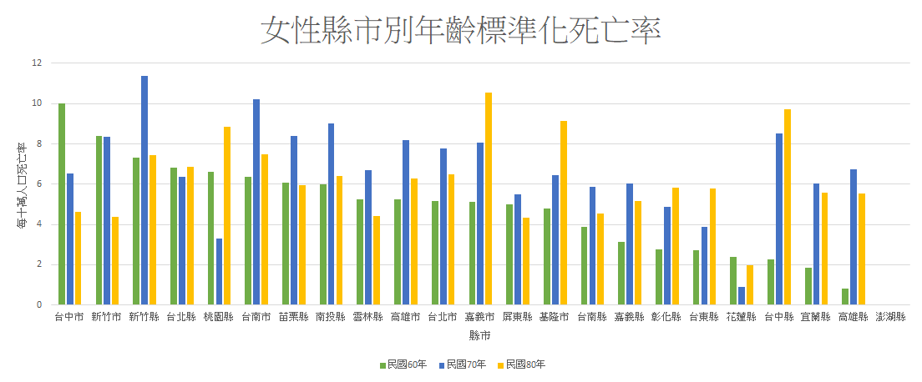

Slide 17
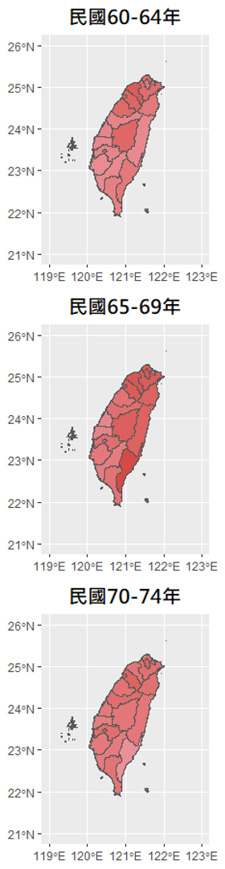
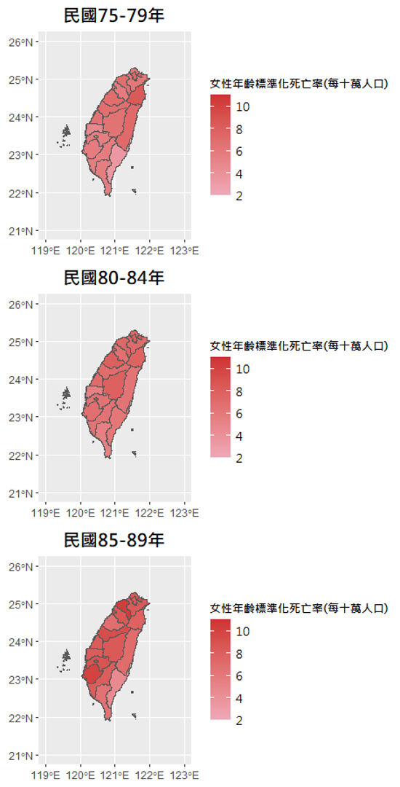
結腸癌年齡標準化死亡發生率在 23 縣市的地理分佈 (女性)
此處的顏色也隨著時間的推演越來越深，顯示各地女性之死亡率為逐年增加，但相較於男性顏色變化卻沒那麼明顯
每五年趨勢與當時高死亡率地區​
60-64 桃園/新竹/苗栗/南投/台東​
65-69 桃園/新竹/南投/台東​
70-74 桃園​
75-79 宜蘭/花蓮​
80-84 桃園/苗栗/宜蘭/南投​
85-89 北部(桃園)/中部(台南)

Slide 18
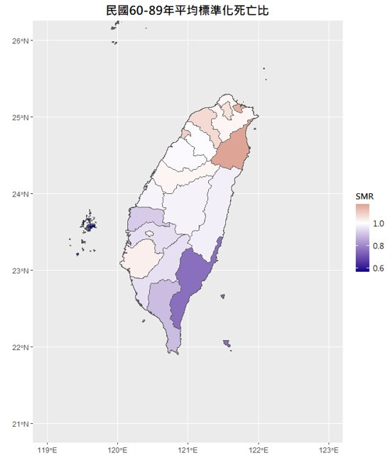
各地和全台灣地區的 SMR
綜觀民國60年～民國89年的SMR，其中宜蘭縣、基隆市、苗栗市、桃園市、台北市偏高，而台東縣、屏東縣、雲林縣、嘉義縣、高雄市、澎湖縣則偏低；而由於SMR的計算方式為全年齡一起算，而大腸癌死亡率又隨年齡升高，所以推測部分地區低的原因可能為人口結構老化較高，而導致預期死亡數偏高

Slide 19
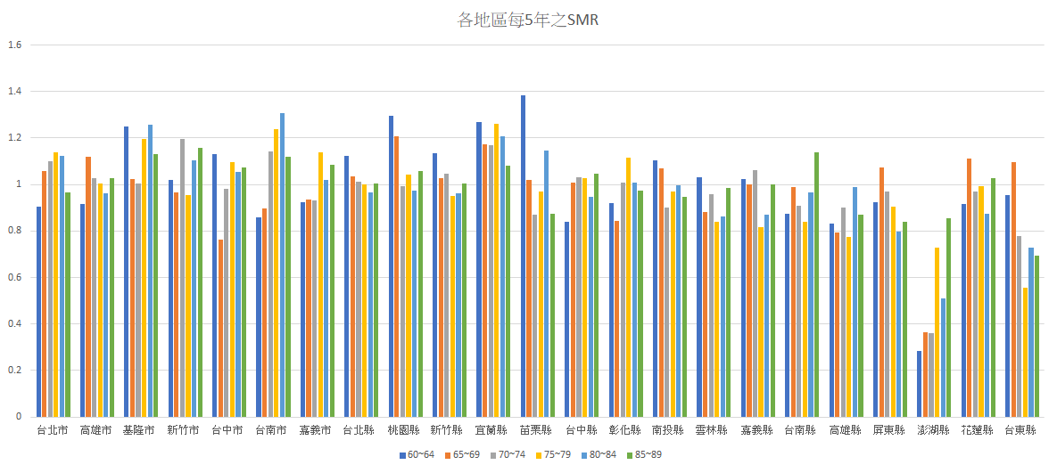
各地和全台灣地區的 SMR

Slide 20
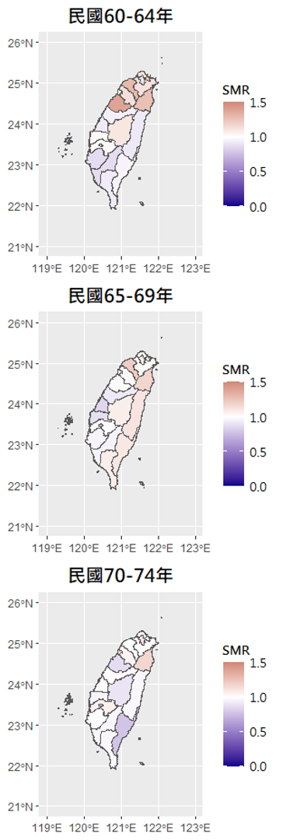
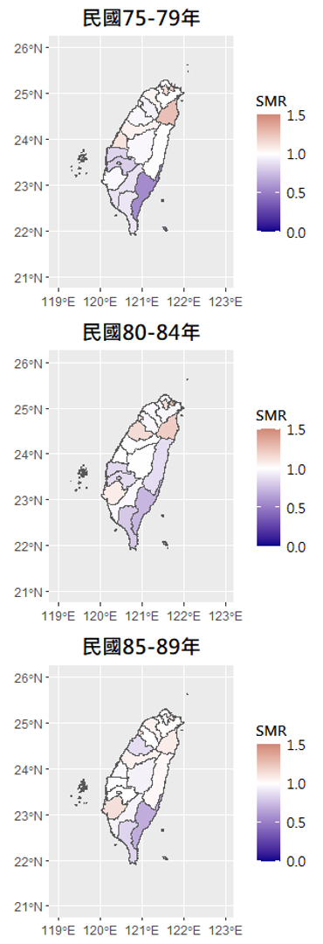
各地和全台灣地區的 SMR
以北部及西南部分地區等老化程度較低之地區較高，東南部較低，推測主因為人口老化程度

Slide 21
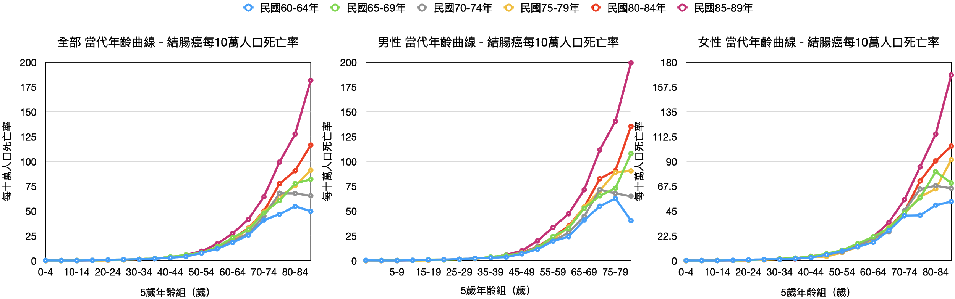
當代年齡曲線
六條曲線隨年代愈近，各年齡層之每十萬人死亡數皆愈高，代表死亡率隨年齡增加；另外上升幅度隨年代增加，代表愈近代，各年齡層死亡率愈加速上升，且愈高齡上升愈快，而男性皆大於女性

Slide 22
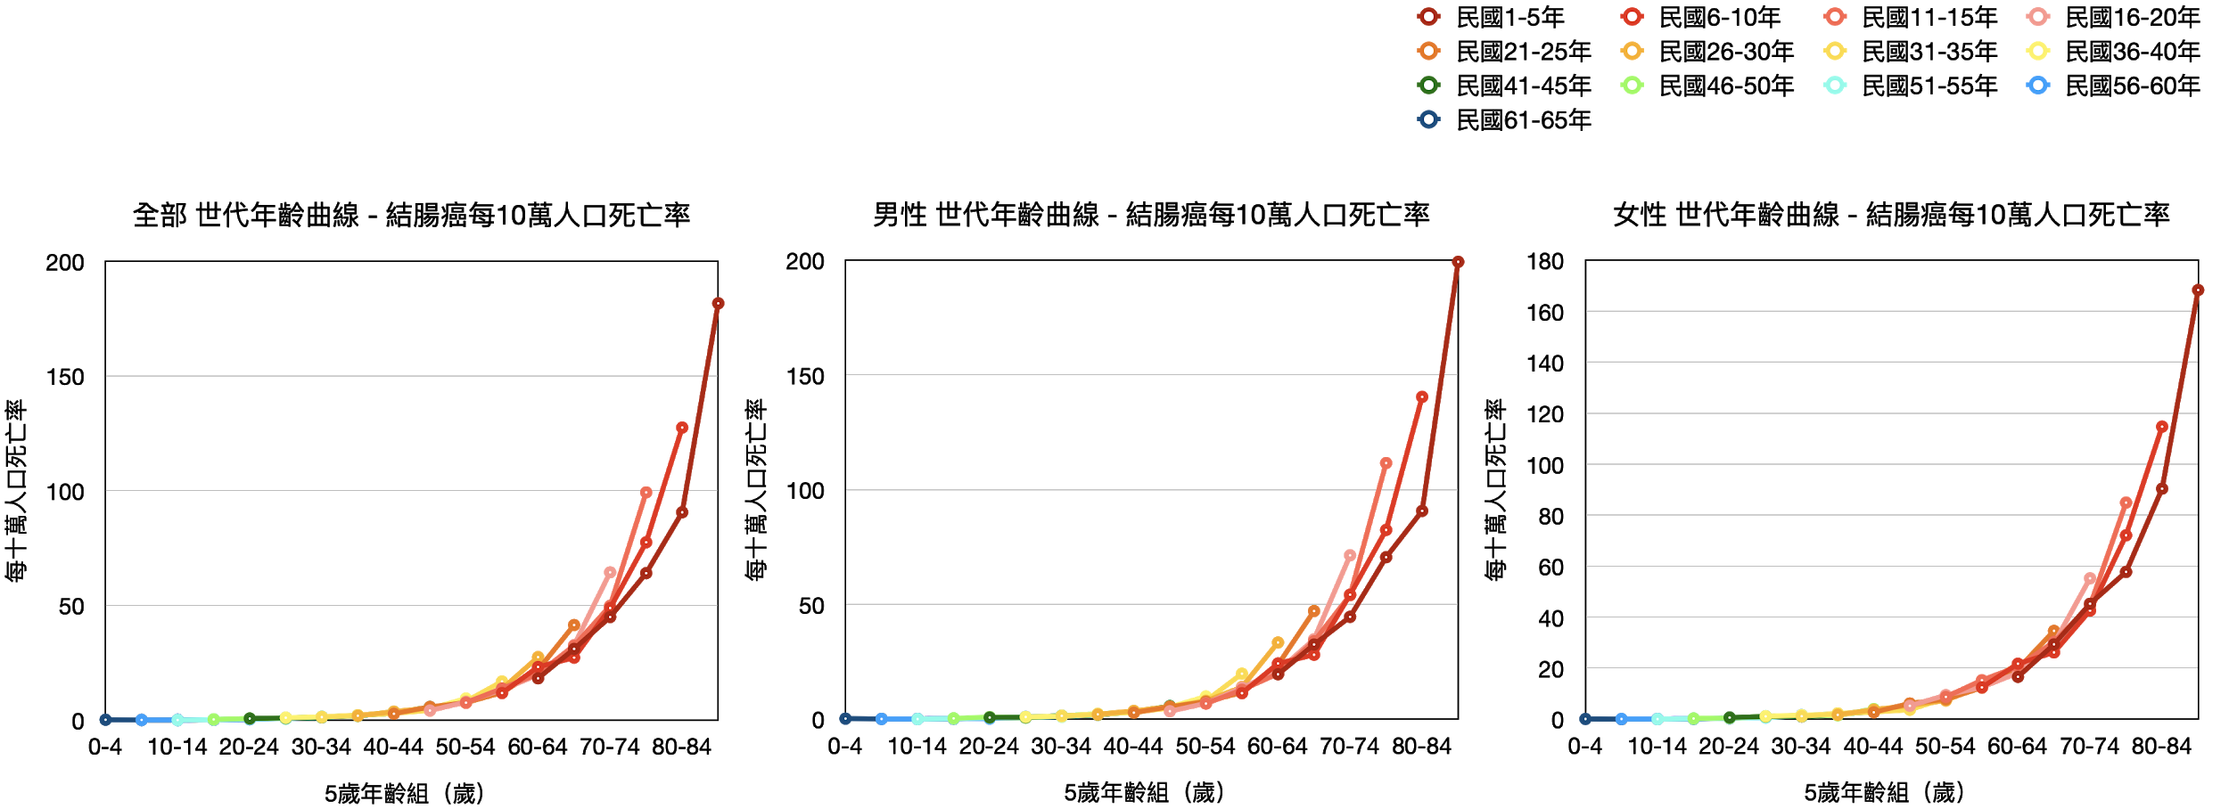
世代年齡曲線
在同一年齡層下，越晚出生之世代的每十萬人死亡數也較高，另外也可看出死亡率隨年齡上升

Slide 23
年齡、年代、世代作用
年齡作用：隨年齡愈高，死亡率愈高​
年代作用：隨年代愈近，各年齡層死亡率皆愈高，高齡處死亡率上升愈快​
世代作用：隨世代愈近，死亡率愈高，該世代高齡者死亡率上升愈多​
​
推論​
年齡作用中，高齡者為癌症發生之高風險族群，肇因於其病理機制，且身體機能的下降，導致死亡率也隨之增加。​
年代作用中，近代現代化社會之生活，對於各年齡層而言，都增加了過去甚少的風險因子，如外在環境變遷、甚或是個人的不良飲食習慣、缺乏身體活動等易導致癌症發生的風險行為。​
世代作用中，愈年輕世代之生活行為模式愈西化，因此增加了如上述不良生活習慣等風險。​

Slide 24
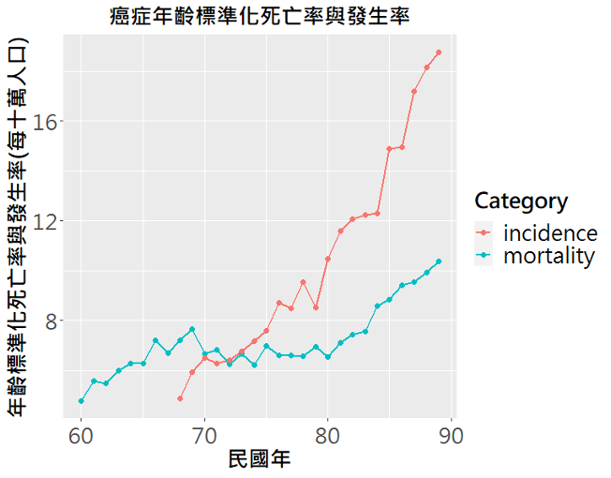
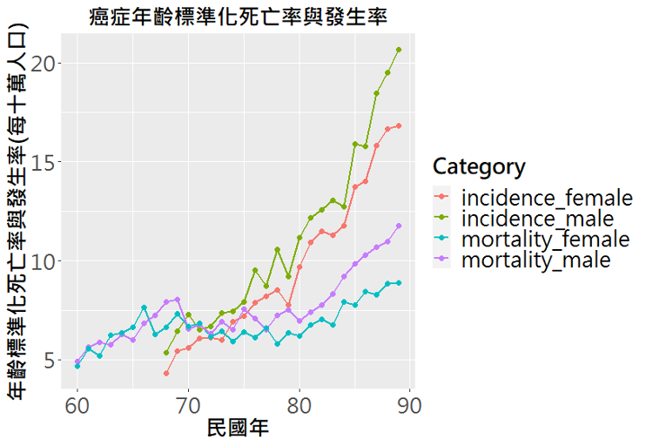
年齡標準化死亡率和年齡標準化發生率的長期趨勢比較
發生率與死亡率呈正相關，與死亡率的長期趨勢皆為穩定上升，但左圖顯示發生率上升速度較死亡率快很多，推測其與醫療的進步有關，而就算醫療進步死亡率依舊上升則就明顯原因為發生率的上升速度太快；男性發生率亦如同死亡率愈加高於女性，可能為男性易從事高風險因子行為所致。

Slide 25
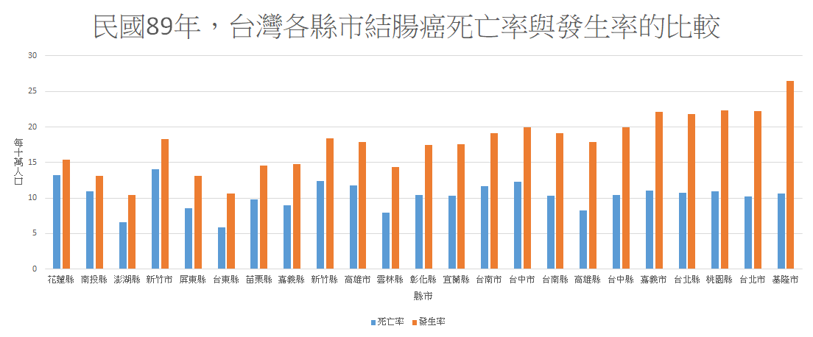
年齡標準化死亡率和年齡標準化發生率的地理分佈比較
A complex idea can be conveyed with just a single still image, namely making it possible to absorb large amounts of data quickly.

Slide 26
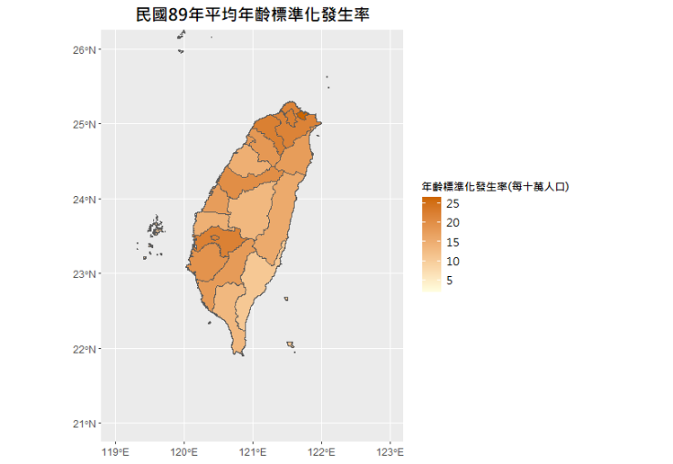
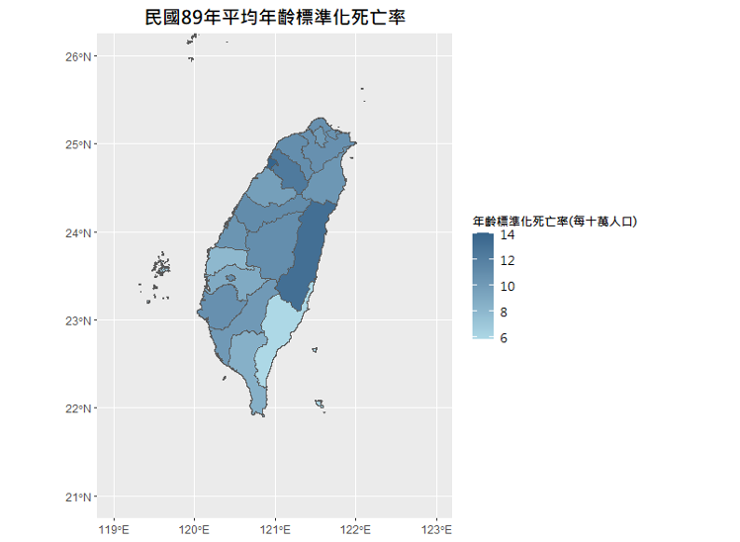
年齡標準化死亡率和年齡標準化發生率的地理分佈比較
發生率與死亡率的差值以北部及西南部分地區等都市化較高而老化程度較低之地區較高，東南部較低，推測可能為老年人口比例與醫療資源差異所導致

